Slide 1
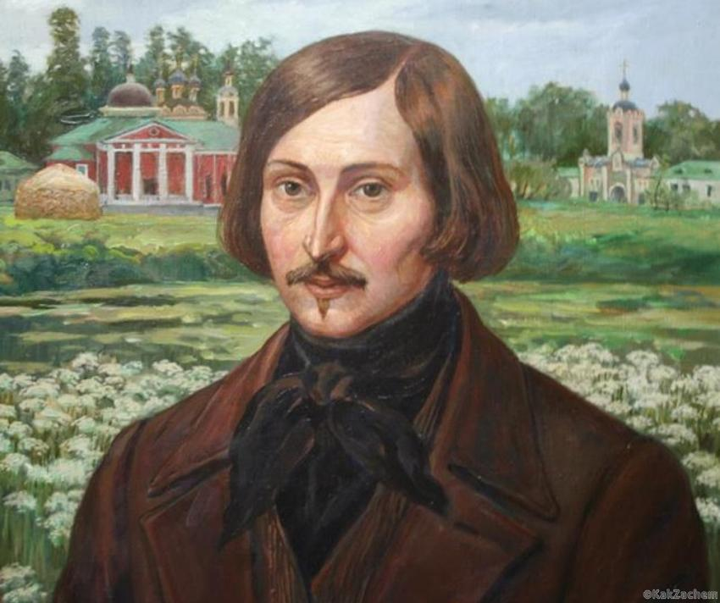
Н. В. Гоголь
«Ревизор».
Комедия

Slide 2
Сюжет гоголевской комедии.
1.Где и когда происходит действие, изображенное в комедии?
Какие административные должности занимают главные действующие лица пьесы?
К какому общественному классу они принадлежали?
В чем заключается сюжет комедии?

Slide 3
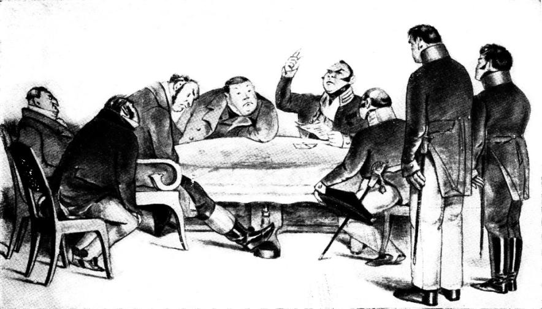
К нам едет ревизор.

Slide 4
Характеристика городничего.
Замечания автора о городничем.
Поведение и поступки городничего.
Жалобы купечества и мещанства на городничего.
Мнение городничего о самом себе.
Значение образа городничего.

Slide 5
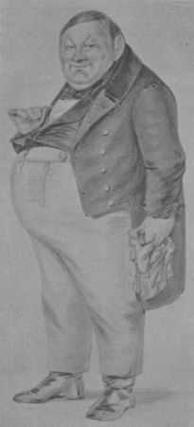
Городничий

Slide 6
Замечания автора о городничем.
«Городничий, уже постаревший на службе и очень не глупый, по-своему, человек. Хотя и взяточник, но ведёт себя очень солидно; довольно серьезен, несколько даже резонёр; говорит ни громко, ни тихо, ни много, ни мало. Его каждое слово значительно. Черты лица его грубы и жестки, как у всякого начавшего тяжёлую службу с низших чинов…Волоса на нём стриженные, с проседью» (из «Замечаний для господ актёров»).

Slide 7
Поведение и поступки городничего.
В связи с неожиданным известием о приезде ревизора городничий приказывает немедленно разметать старый забор, так как убеждён, что «чем больше ломки, тем больше деятельности градоправителя» (хитрость)
Деньги, ассигнованные правительством на построение церкви, присвоил себе, а в отчёте приказал отметить, что церковь была построена, но сгорела (воровство).

Slide 8
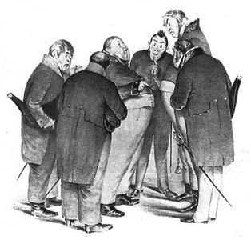

Slide 9
Поведение и поступки городничего.
Приезжему Хлестакову дал взятку в 400 рублей и устроил ему пышный обед у себя дома (подкуп).
Купцов своего города разоряет поборами. Чтобы больше брать поборов с купцов, он справляет свои именины два раза в год: на Антона и на Онуфрия (вымогательство).
За три штуки полотна освободил от солдатчины сына купчихи Пантелеевой (взяточничество), взамен чего мужа бедной слесарши Пошлёпкиной отдал в солдаты вне очереди (произвол).

Slide 10
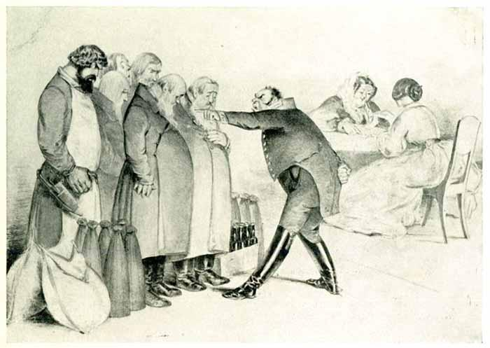

Slide 11
Высказывания о городничем действующих лиц пьесы.
Из жалоб купцов:
«Такого городничего никогда ещё… не было. Такие обиды чинит, что описать нельзя. Придёт в лавку и, что ни попадется, всё берёт».
«Ей богу, такого никто не запомнит городничего. Так всё и припрятываешь в лавке, когда его завидишь. То есть, не то уж говоря, чтоб какую деликатность, всякую дрянь берёт: чернослив такой, что лет уже по семи лежит в бочке, что у меня сиделец не будет есть, он целую горсть туда запустит. Именины его бывают на Антона, и уж, кажется, всего нанесёшь, ни в чём не нуждается; нет, ему ещё подавай: говорит, и на Онуфрия его именины. Что делать? И на Онуфрия несёшь».

Slide 12
Высказывания о городничем действующих лиц пьесы.
Из жалоб купцов:
« а попробуй прекословить, наведет к тебе целый полк солдат на постой».
Из жалоб слесарши:
« Милости прошу, на городничего челом бью, пошли ему бог всякое зло…чтоб ни детям его, ни ему, мошеннику, ни дядьям, ни тёткам его ни в чём никакого прибытку не было».

Slide 13
Само-характеристика городничего.
«Тридцать лет живу на службе; ни один купец, ни подрядчик не мог провести; мошенников над мошенниками обманывал, пройдох и плутов таких, что весь свет готовы обворовать, поддевал на уду. Трёх губернаторов обманул!.. Что губернаторов! (махнул рукой), нечего и говорить про губернаторов».

Slide 14
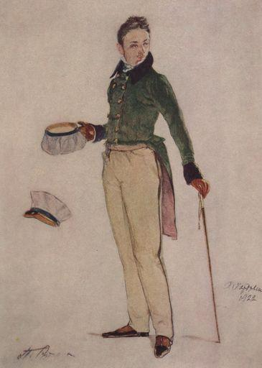
Хлестаков.

Slide 15
Характеристика Хлестакова.
1. Внешность. | «Молодой человек, лет двадцати трёх, тоненький, худенький…Одет по моде».
2. Общественное положение. | Мелкий петербургский чиновник. Сын небогатого саратовского помещика.

Slide 16
Характеристика Хлестакова.
3. Основные поступки. | По дороге из Петербурга в Саратовскую губернию проигрался в карты. В городе он своим столичным костюмом и враньём ввёл в заблуждение всех чиновников, купцов и мещан города. Его приняли за ревизора. Он обобрал всех правящих чиновников города, получив от каждого из них крупную взятку деньгами. Обобрал и купцов, пришедших к нему с жалобой на городничего, получив от них взятку натурой, т.е. товарами. Вскружил голову дочери и жене городничего, посулил городничему генеральство и уехал из города N на предоставленной ему городничим тройке лошадей.

Slide 17
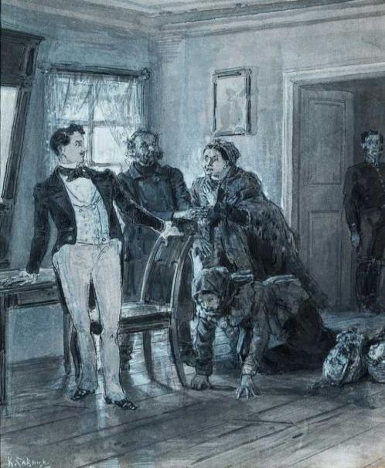

Slide 18
Характеристика Хлестакова.
4. Основные черты. | Легкомыслие: у него «необычная лёгкость в мыслях». Он, по выражению автора, «без царя в голове – один из тех людей, которых… называют пустейшими». Поступки и слова у него не вяжутся друг с другом. Он живёт и действует безотчётно. Болтливость: он ни минуты не молчит, всё время заставляя окружающих слушать лишь самого себя. Лживость и хвастливость: он одержим страстью безотчётного вранья и любит рассказывать о себе небылицы.

Slide 19
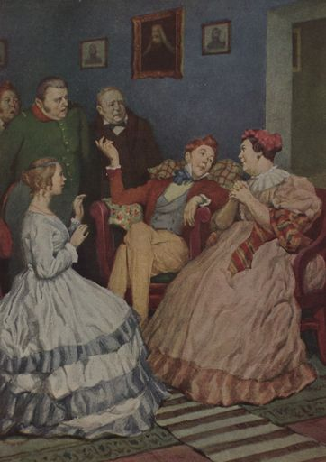

Slide 20
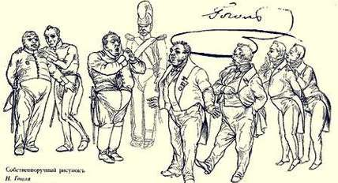
Заключительная сцена.

